Slide 1
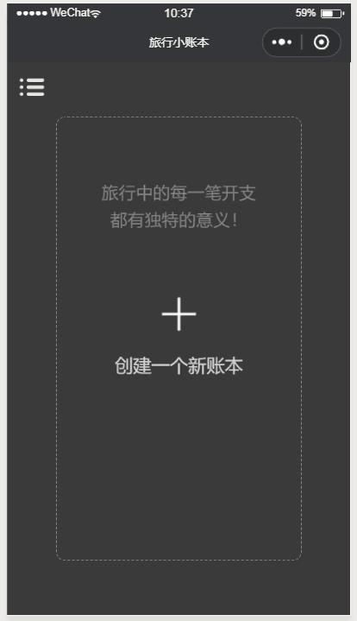
navigationBarTitleText
switchList按钮点击切换界面风格
view[class=“desc”]
view > newAccount 新建账本

Slide 2
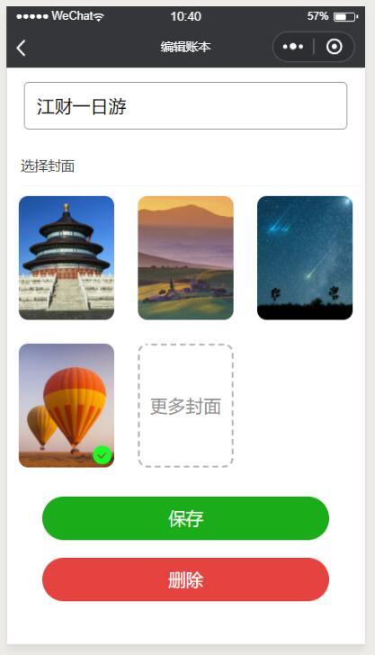
navigationBarTitleText
input[class=“accuntName”]
使用有赞vant框架的panel组件 一行三列
view[bindtap=“useMore”] 可选择更多图片
在手机上可以实现相册选取
按钮使用weui规范样式
当input非空且选中图片时 呈主题色
反正呈灰白色
点击后出现Toast，提示语为：正在保存

Slide 3
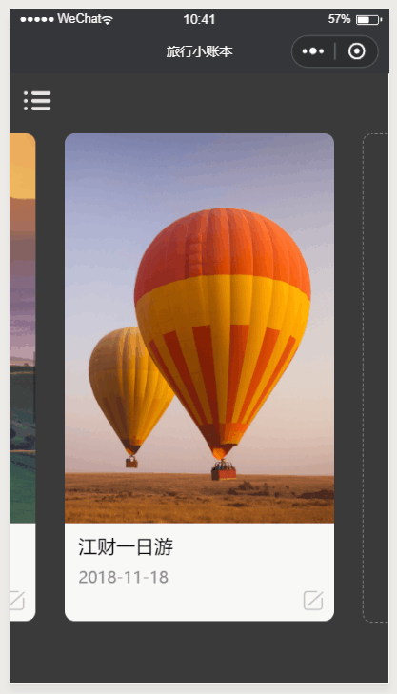
下拉刷新
整体使用swiper组件 左右item露出部分
左右滑动，滑到最后一页，显示新建账本页
view[bindtap=“viewDetail”]跳转到账本细节页
view[class=“accountName”] view[class=“accountTime”]
[catchtap="editAccount"] 打开账本编辑页
传递数据，同时表单回显

Slide 4
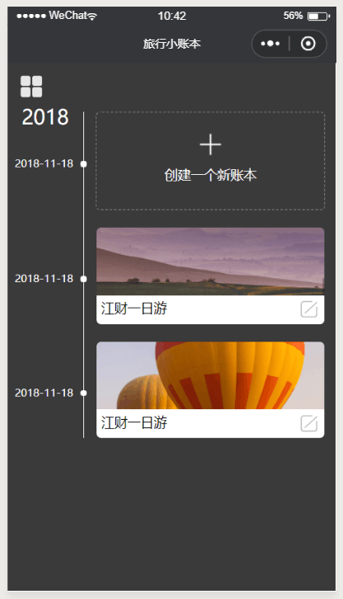
下拉刷新
view[bindtap=“switchList”]
点击切换界面风格
复用view > newAccount 新建账本
view.account__list-item
功能同另一种风格一样，跳转到细节页
view. account__list > view…
创建时间 每个账本都有

Slide 5
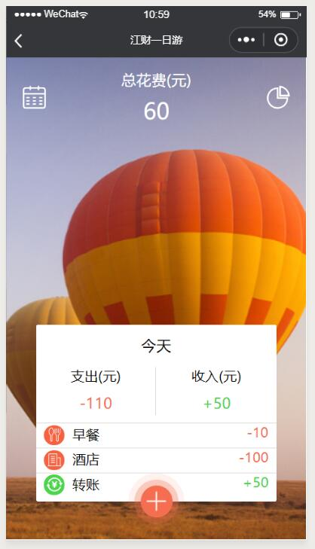
根据不同账本
动态设置navigationBarTitleText
Image[bindtap=“accountAnalyze”]
点击跳转到账本明细页
view[class=“account__spend-text”]
动态显示数据库spend字段
Image[bindtap=“getCalendar”]
点击跳转到日历页
view[class=“account__show-detail”]
动态显示支出与收入
view[class=“account__show-items”]
动态每条细节
view[bindtap=“recordAccount”]
点击跳转到新增收支页

Slide 6
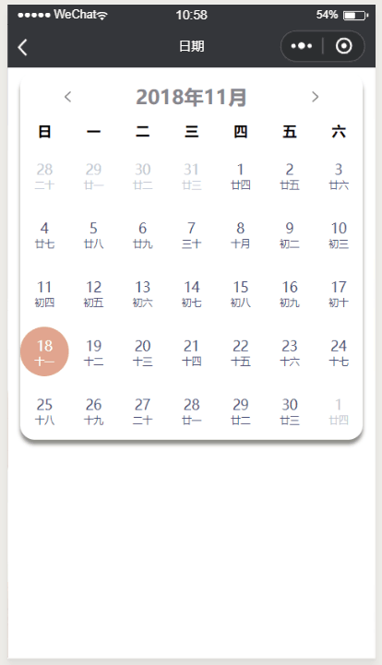
click左箭头 显示前一天
click中间日期 从下面弹出选框
选择任意天日期
click右箭头 显示后一天
显示当前日期

Slide 7
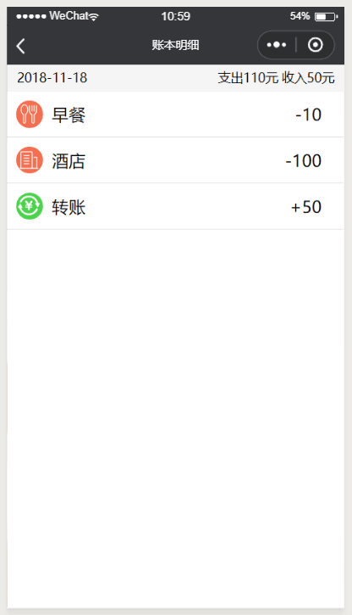
text[class="account__title-spend“]
收支金额
view[class="account__detail “]
收支明细
text[class="account__title-time “]
日期

Slide 8
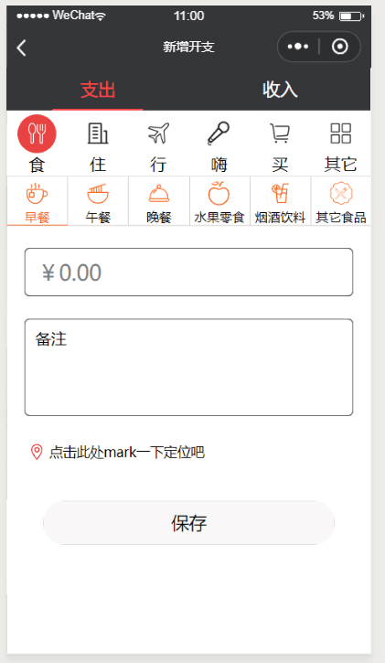
click选中后颜色改变
默认选中第一个
第一行icon选中，叠加主题色圆形 icon反白
第二行显示对应类别图标
第二行icon选中，下边框和字体一同变为主题色
input[“getMoney”]选中弹出数字输入框
textarea[“getDesc”]选中弹出输入法
click打开腾讯地图定位
button[bindtap=“save”]
未选择时呈灰白色
选择后呈主题色
点击出现Toast，提示：正在保存
然后跳转到accoutPage页

